Slide 1

浅谈UE4开源带来的无限可能
Red Accent
沈楠
shen.nan@red-accent.com

Slide 2







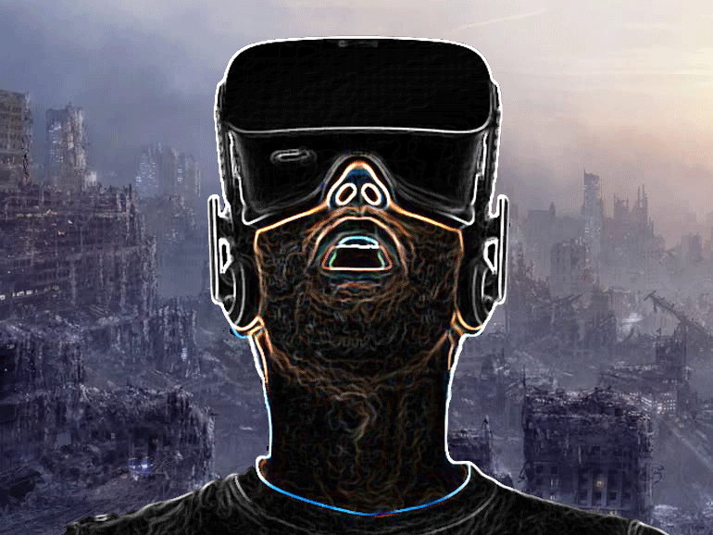
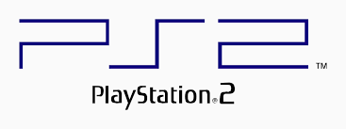




Unreal
时间轴
2001
2004
2005
2006
2008
2012
2016

Slide 3


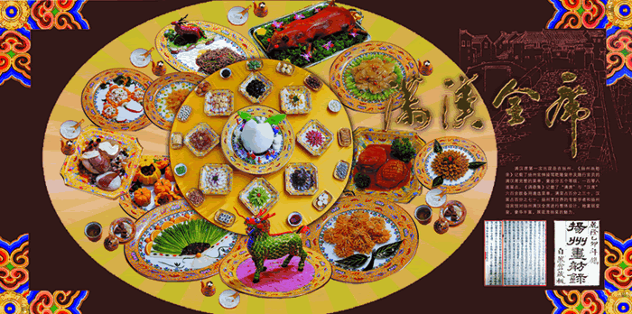
UE4 印象
UC Script=>BP系统串起UE4各个功能模块.
Monolith =>基于插件,也可以方便加入第三方库和软件.
单一的FPS,TPS模板=>丰富的游戏模板.

Slide 4

March 19, 2014: Unreal 4 Open Source
March 2, 2015, Unreal Engine 4 is available to everyone for free

Slide 5
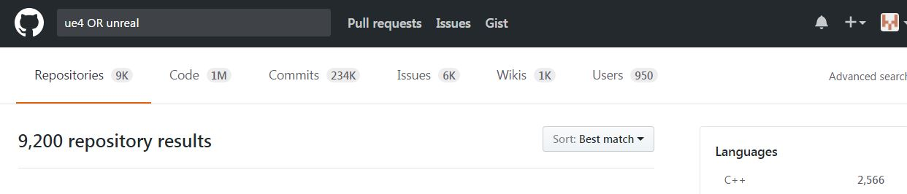
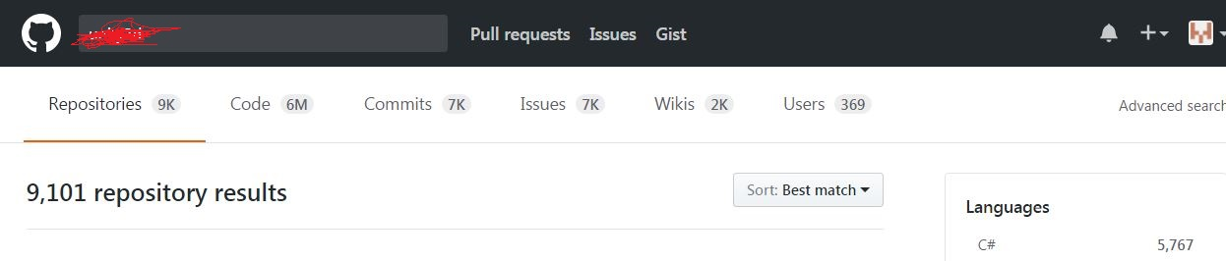
新纪元,UE4 相关项目开源共享爆发
.EPIC 带头作用
.市场发达程度
.引擎代码修改
.便利的Github 环境

Slide 6
UE4开源的划时代意义之一: 修改引擎,定制特性

Slide 7
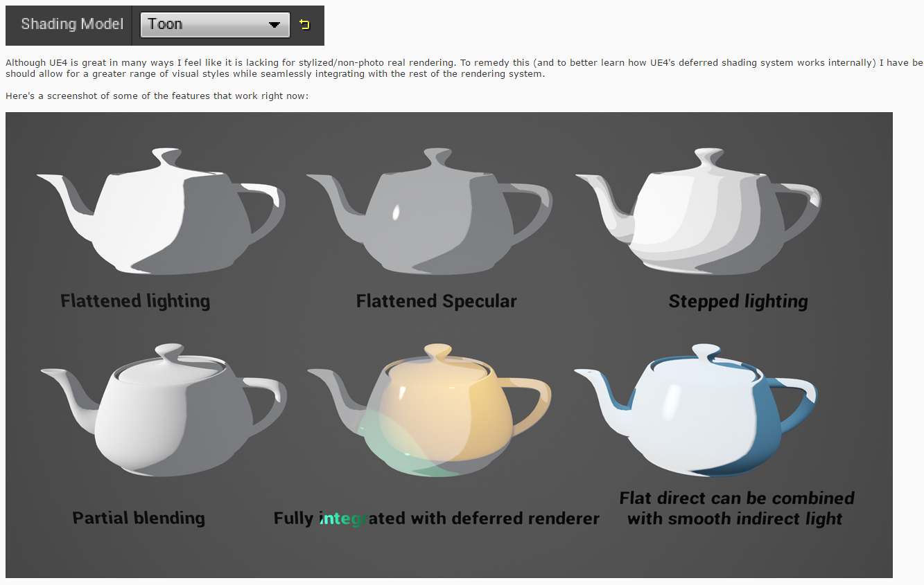
仍然有些特性(usf shader coder ,material node,shading model…)在插件中进行开发,
和一些定义在代码中的常量(texture group,max light channel),需要修改引擎代码,
有授权开发者可以集成不同分支的尚未发布的引擎特性

Slide 8
特殊需求例子: 基于UE4的RTS
需要支持同屏支持大量带动画角色.
支持锁帧网络模型,游戏计算结果有可确定性.
大量同屏光源和粒子
和ENDWAR引擎开发的工作量对比，Endwar基本上从网络，物理到AI,到渲染都深度定制，引擎版本基本无法升级，基于UE4可以将核心AI，网络模块移到RTS插件中实现，仅仅修改少部分必要引擎代码，MERGE新版本引擎的工作量大大减少。

Slide 9
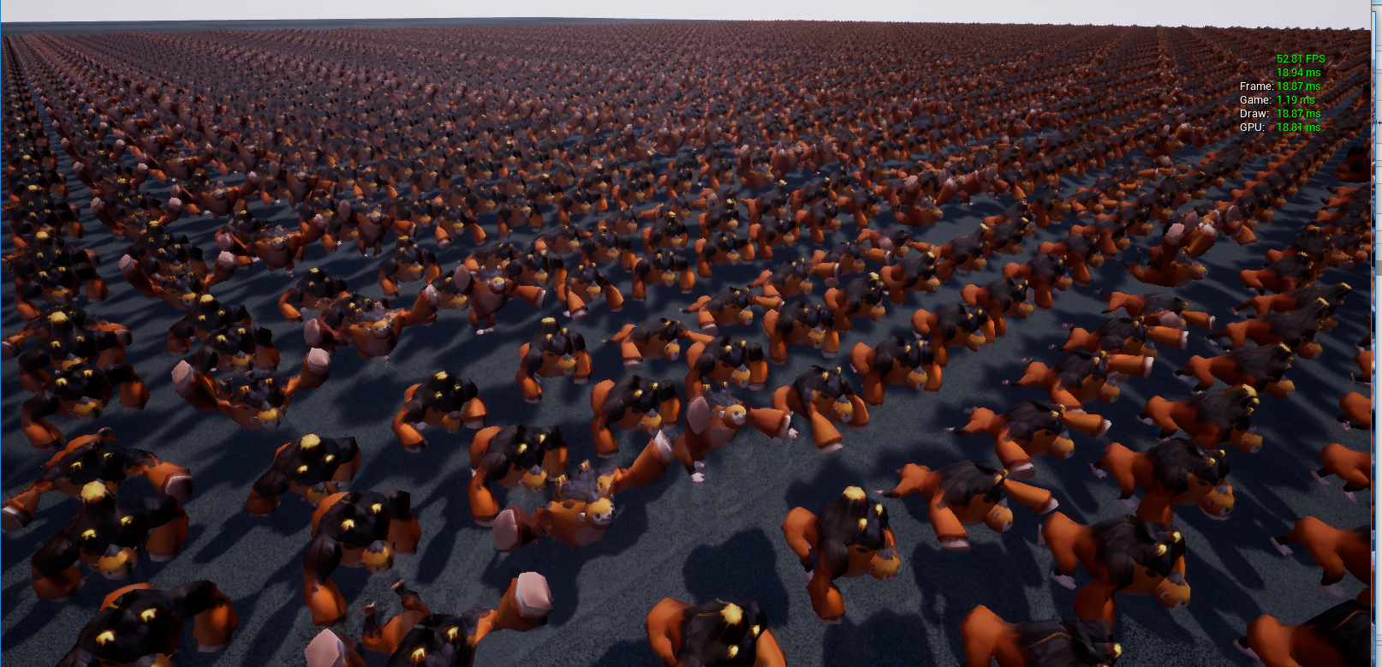
New engine feature: instanced static mesh with texture based vertex animation
Uncharted 4中使用顶点动画技术
Instanced Mesh 对性能帮助巨大,但只支持STATIC MESH
UE4 支持vertex animation tool, 但是instanced static mesh 中只能取到一个基于实例的随机数.

Slide 10
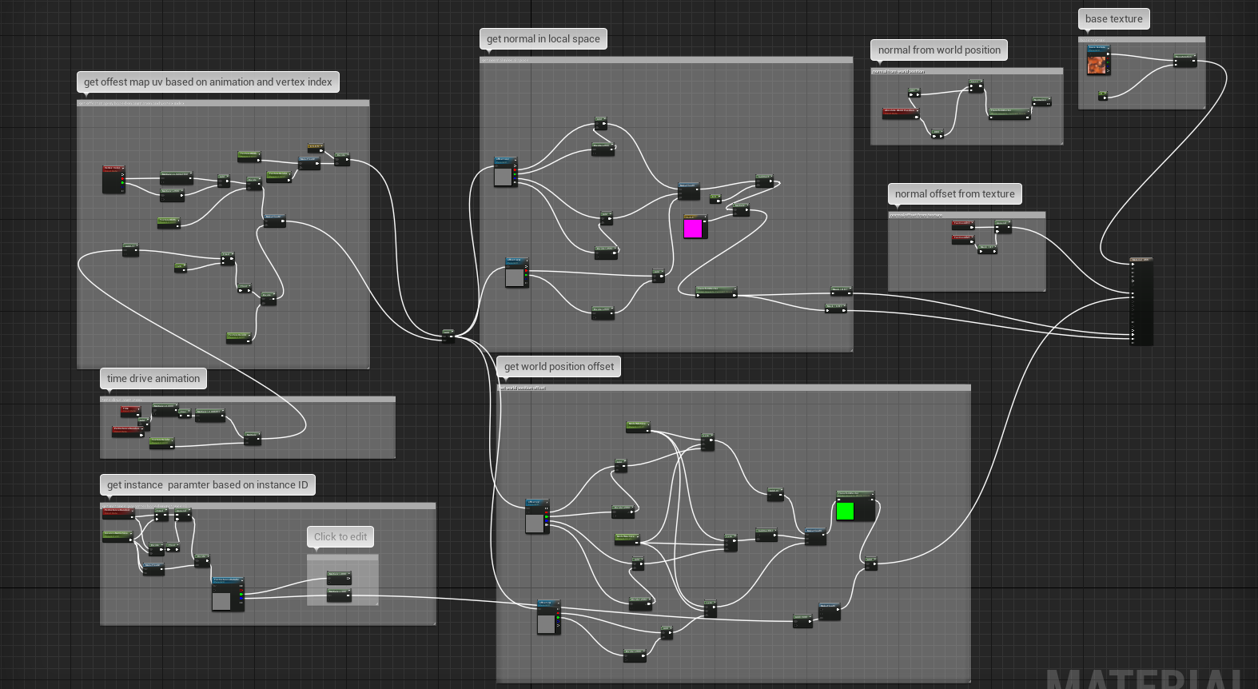
实现:
利用实例数据随机数的高位来存储实例索引(需要修改数行引擎代码)
把骨骼动画顶点变换数据烘培到贴图中
在VS中采样顶点动画贴图,进行坐标和法线修正
通过贴图来实现参数数组的功能,通过实例索引来查找实例相关参数

Slide 11
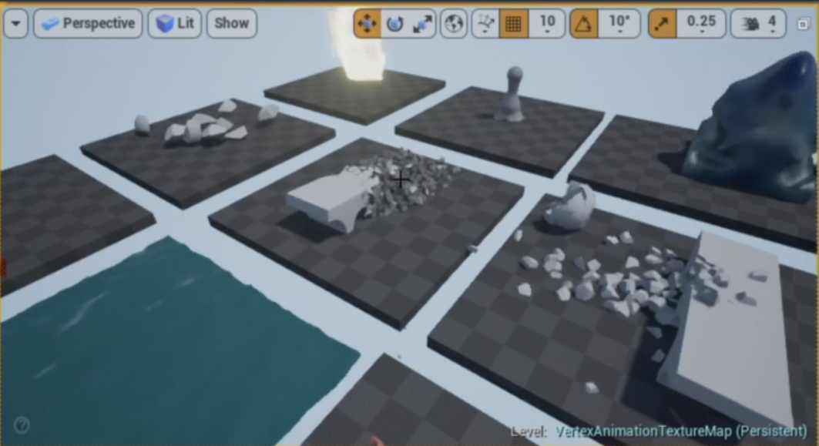
可以扩展该技术来实现复杂粒子特效。

Slide 12
UE4开源的划时代意义之二: :定制优化开发环境流程

Slide 13

通过阅读引擎源代码，了解UE 引擎的编版本流水线和UE的反射原理,提高生产效率
+UHT + UBT +UAT+ C++编译器
Unreal Build Tool (UBT) • Scans solution directory for modules and plug-ins • Determines all modules that need to be rebuilt • Invokes UHT to parse C++ headers • Creates compiler & linker options from .Build.cs & .Target.cs • Executes platform specific compilers (VisualStudio, LLVM)
Unreal Header Tool (UHT) • Written in C++ • Parses all C++ headers containing UClasses • Generates glue code for all Unreal classes & functions • Generated files stored in Intermediates directory
Unreal Automation Tool (UAT) • Written in C# (may convert to C++ in the future) • Automates repetitive tasks through Automation Scripts • Build, cook, package, deploy and launch projects • Invokes UBT for compilation

Slide 14
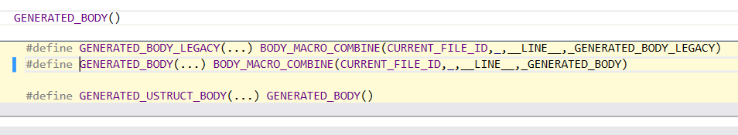
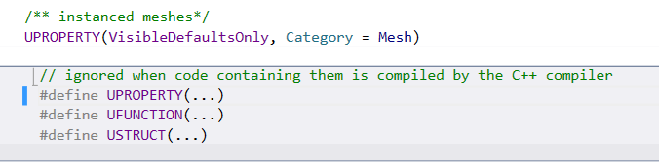
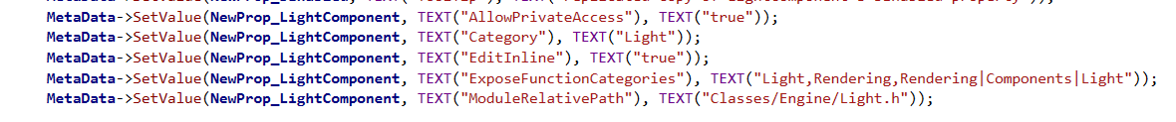
UE4的反射抛弃了UC中声明类,生成头文件的做法,直接在类头文件中用宏来生产反射代码,代码生成在在(*.generated.h 和 *.generated.*.cpp)中
神奇的宏无中生有,在类定义中嵌入generated.h 里的声明和反射信息声明
也有的宏并不在头文件中生成代码,而是用来在generated.*.cpp中生成反射实现代码, 代码庞大

Slide 15
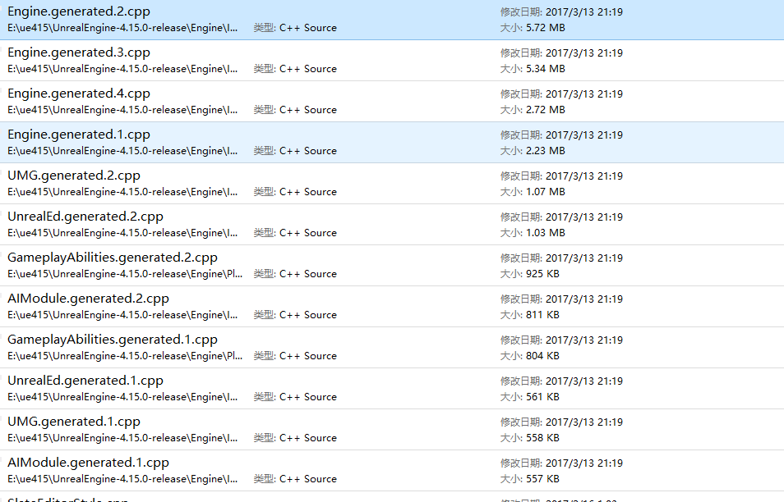
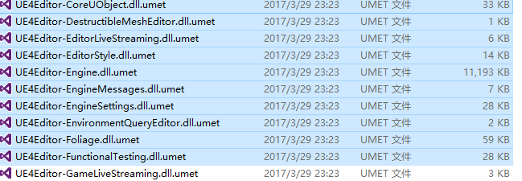
修改引擎优化版本编制时间例子:
优化META代码,因为头文件中一个变量声明可能在 generated.cpp 中生成数行注册META数据的代码,使得generated.cpp代码庞大(几十M),严重影响编译时间,而且任何修改描述信息的META数据都会导致重新编译,试通过修改UHT ,将部分META数据存储成数据文件,通过将代码转换成数据,节约编译时间.
下图可以看到engine的meta数据文件为11M,对应的减少了11M的需要编译的C++源代码.

Slide 16
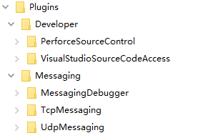
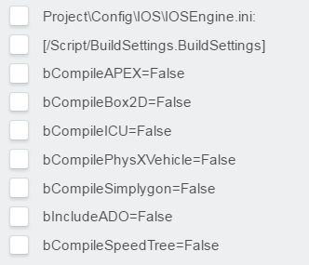
例子2:引擎最小化
通过修改引擎源代码,去除引擎模块和编辑模块对一些插件(如LightPropagationVolume)的依赖,可以根据项目的需求把引擎的模块数量降到最小.一些弱耦合的非插件模块也可以移除..
移除不必要模块后,需要从新运行批处理,重新生成项目文件,重新编译项目.

Slide 17
UE4开源的划时代意义之: 知其然,知其所以然的优化和升级

Slide 18

性能就是程序货币，可以用来交换更多特性和效果。
性能总是会不够，对追求更好效果的美术和策划来说。
总有可以优化的地方
Use Task Graph System 利用多核
Use TInlineAllocator减少内存分配
将一些CONSOLE 的优化移植到PC平台（e.g.
USE_NEW_LOCK_FREE_LISTS)

Slide 19
UE4开源的划时代意义之: 开发者的反馈,引擎质量的上升循环

Slide 20
三人行必有我师
高质量开源代码吸引高素质开发者.
EPIC和开发者的良性互动
插件市场中高质量插件日益涌现
更大的测试覆盖面,得以更完善的测试和修复.

Slide 21
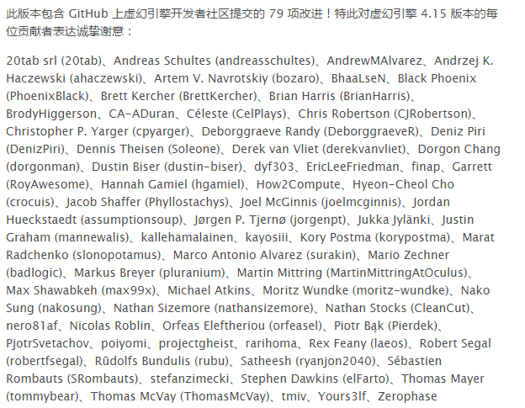
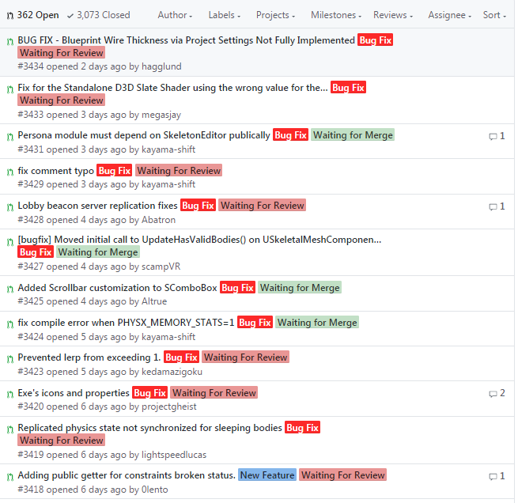

Slide 22
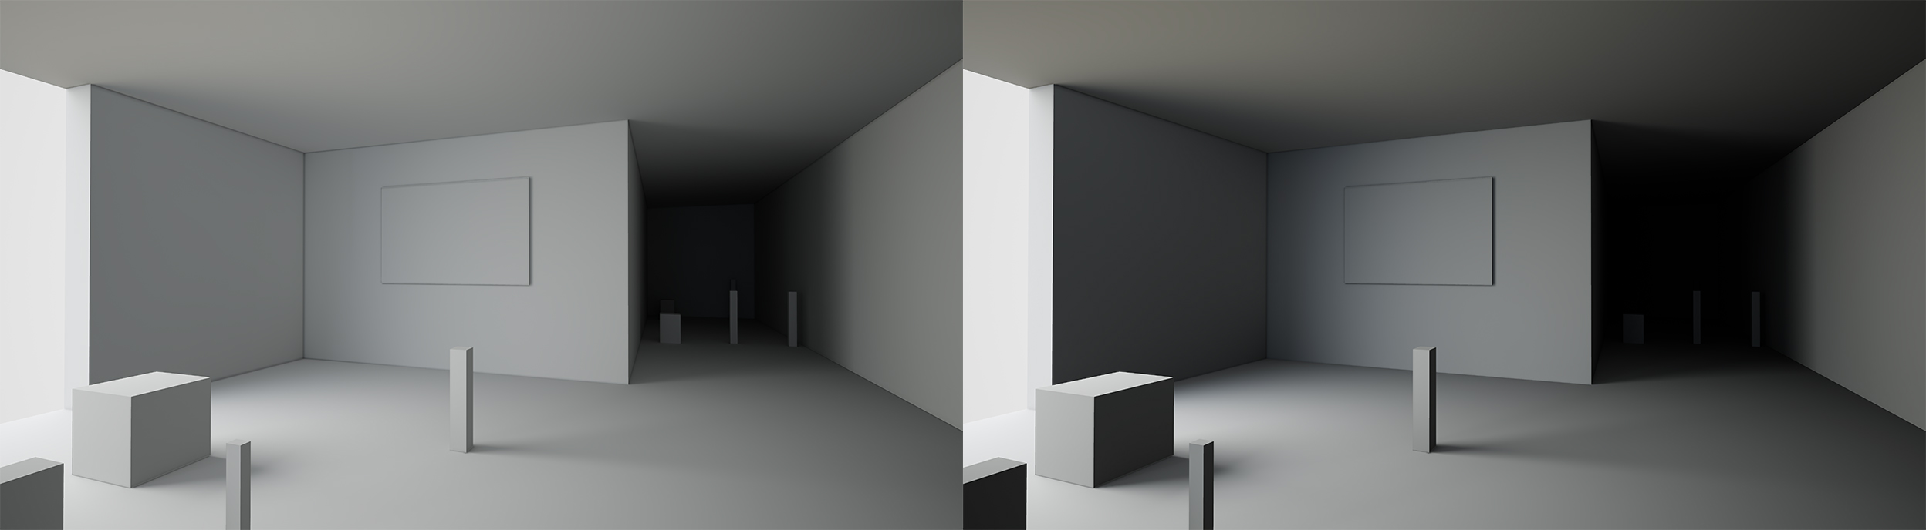
https://forums.unrealengine.com/showthread.php?140006-Lightmass-multi-bounced-sky-lighting

Slide 23
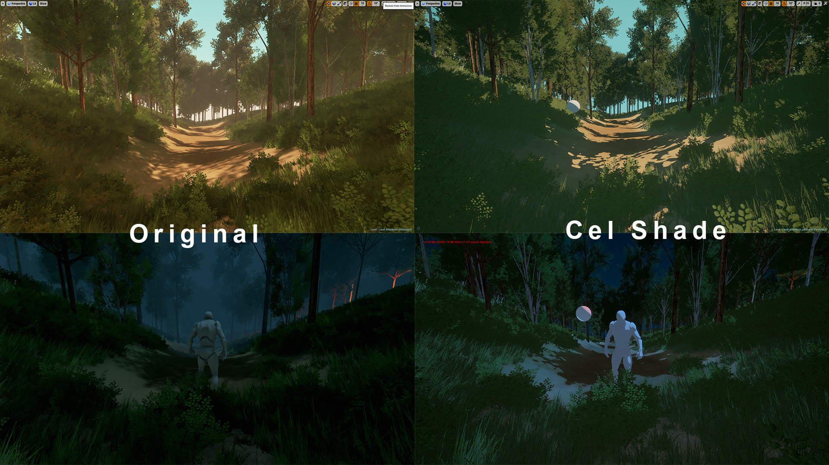
https://forums.unrealengine.com/showthread.php?141594-(Tutorial)-Simi-CelShade-PostProcess-Material-work-with-light-color-point-lights-and-skybox

Slide 24
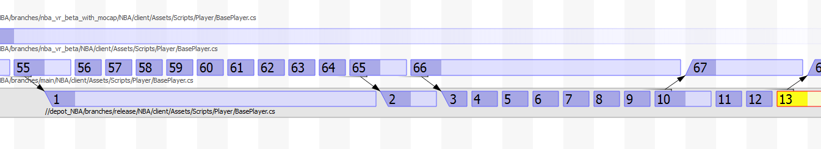
如何安全的修改引擎
记录修改过的引擎文件列表，以防止迷失在上万个
尽量利用插件,将修改放在插件中
在本地用版本控制工具备份修改之前的原代码，并且利用分支来整合新引擎版本
在修改的代码附近打上特殊标记
如果是BUG修复，及时通过论坛和EPIC沟通，在GITHUB上提交发起pull request

Slide 25
小结
UE4开源是游戏开发历史中的划时代的大事件.影响还在发酵.
引擎工程师在UE4中修改引擎可以做很多BP和插件做不到的事情,不用担心无用武之地.
项目团队中,如果项目比较有野心,配备引擎工程师对提高项目的开发效率,优化运行效率,开发新特性在
UE4是游戏开发者共同的财富,一起建立强大的技术社区,交流引擎改进使用,帮助EPIC完善改进UE4,就是在帮助游戏开发者.

Slide 26
相关程序资料下载
https://github.com/dragonsn/open_day_sharing

Slide 27
参考
https://docs.unrealengine.com/latest/INT/Engine/Animation/Tools/VertexAnimationTool/index.html
https://www.sidefx.com/community/fx-adventures-in-uncharted-4-a-thiefs-end/
http://blog.baia-network.org/baiablog/2014/12/salvatore-sanfilippo-from-sicily-redis.html
https://forums.unrealengine.com/showthread.php?70150-Toon-shading-model

Slide 28

谢谢

Slide 29


Slide 30
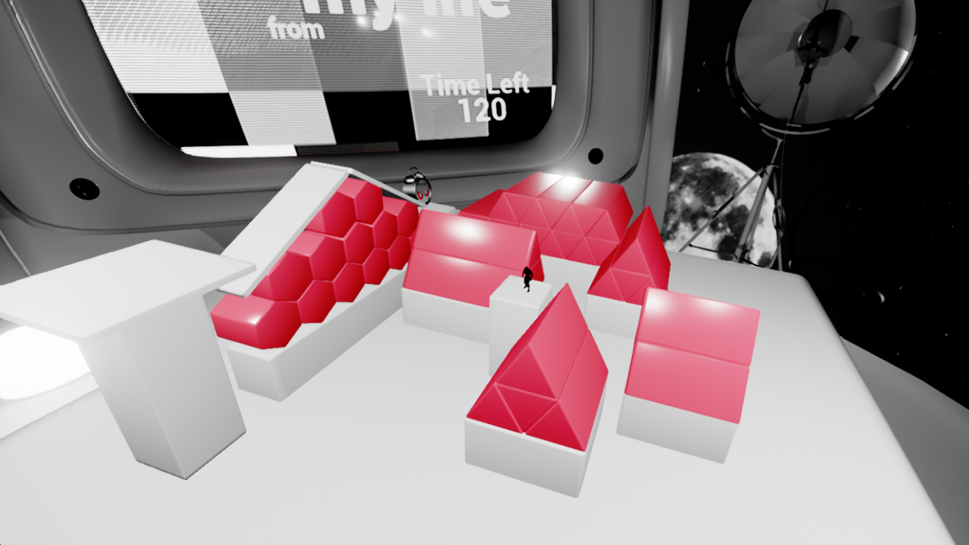

Slide 31
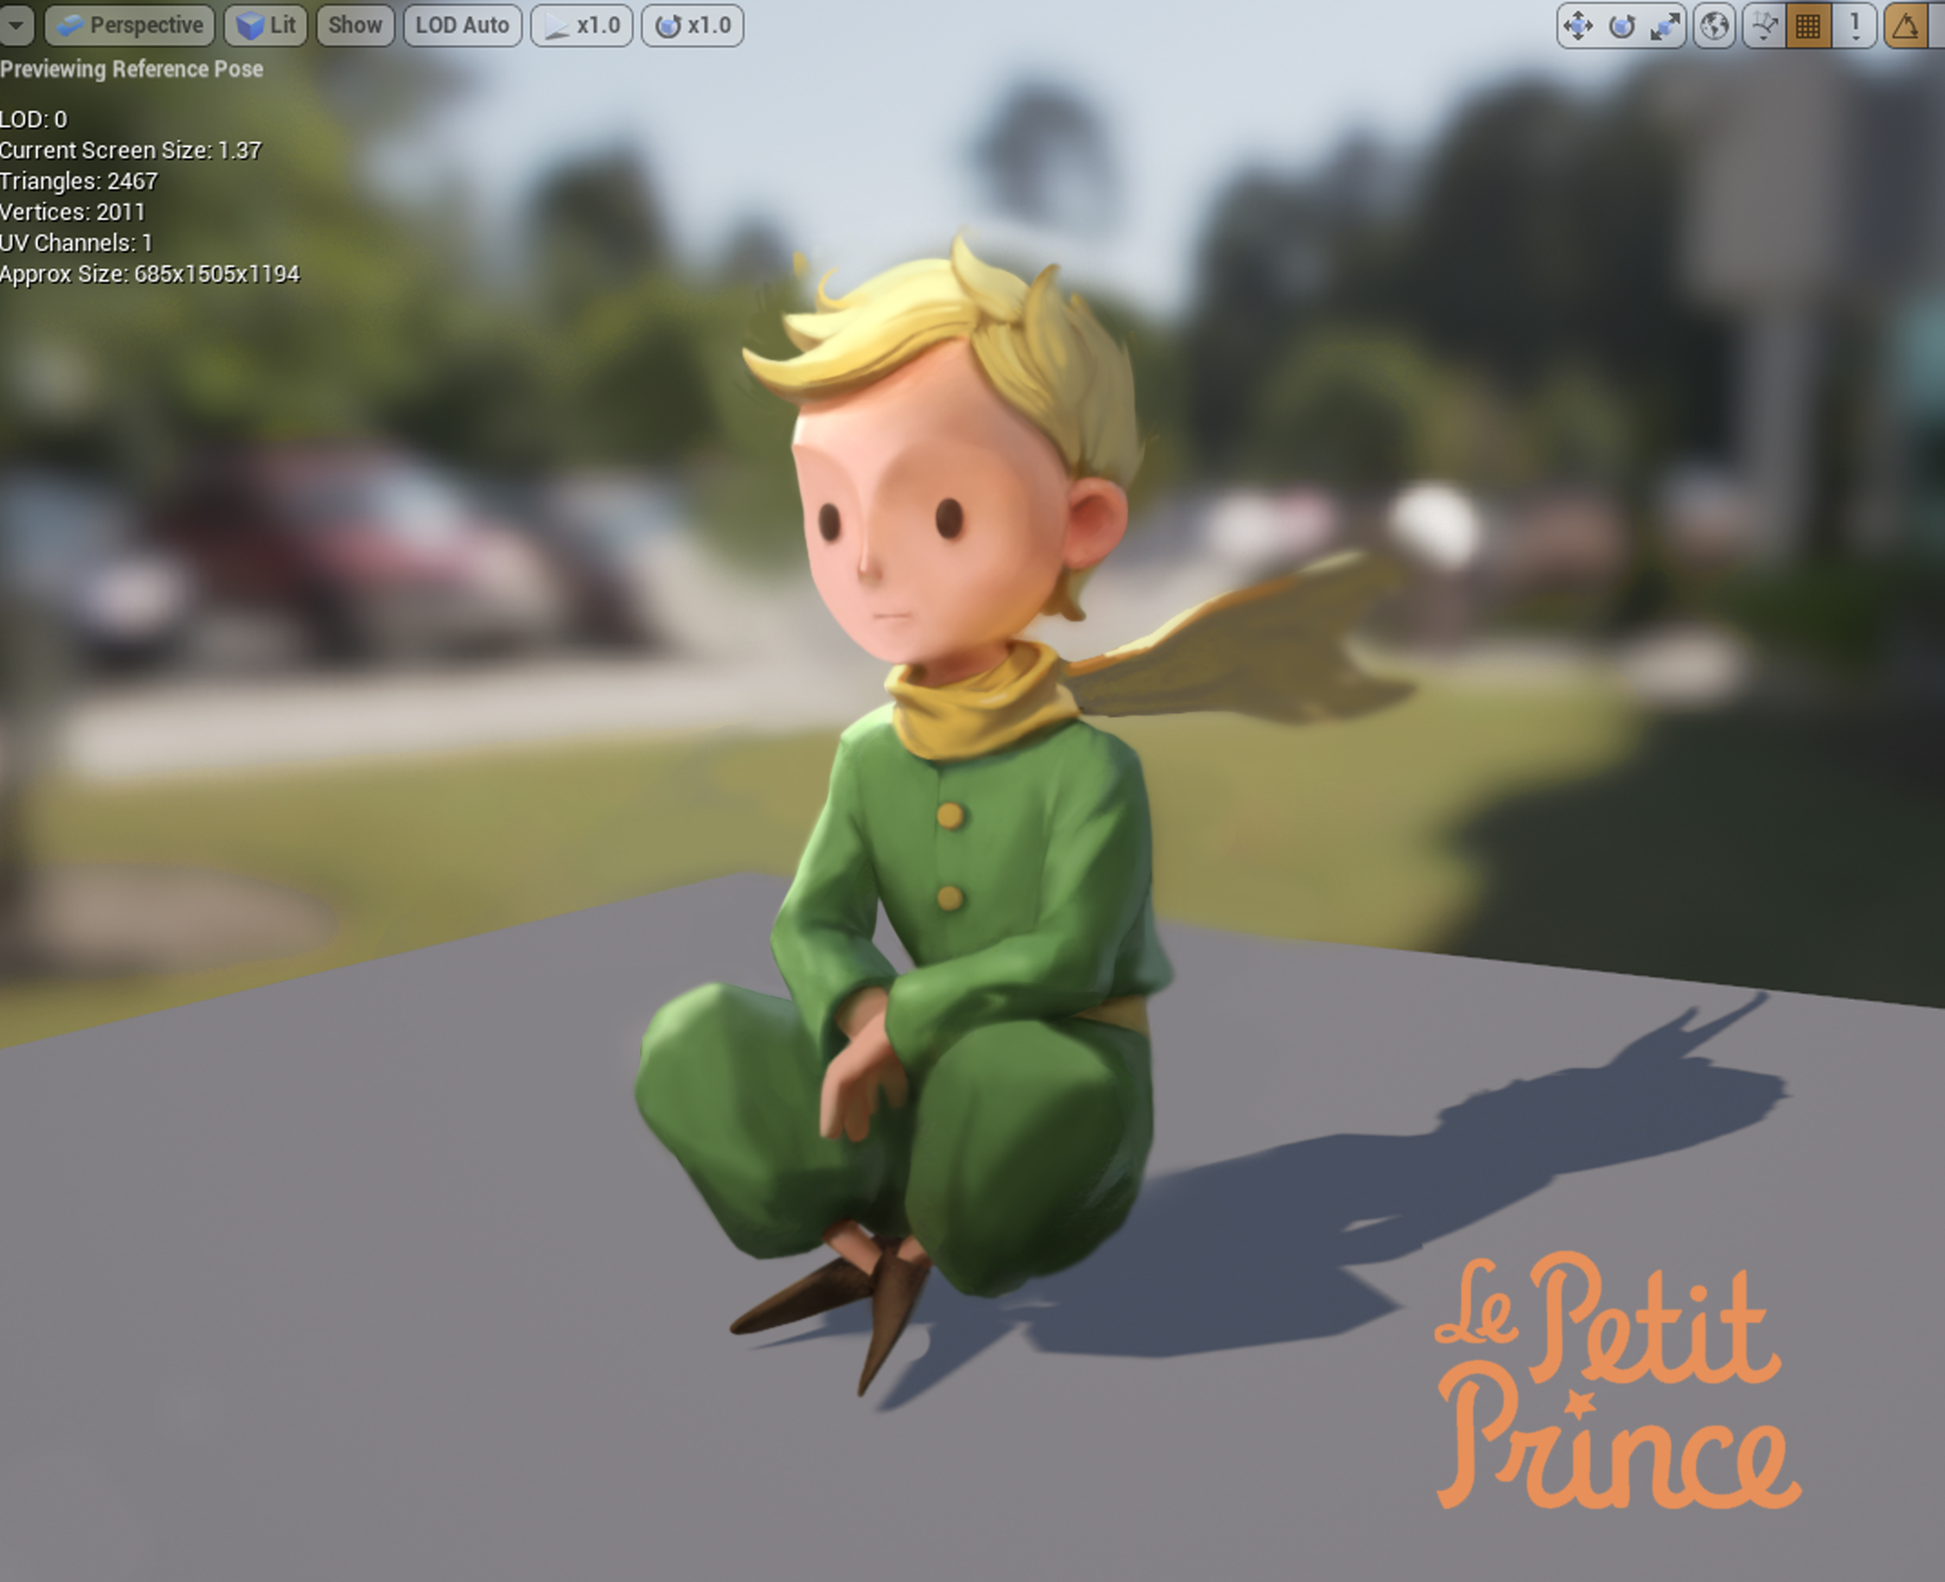

Slide 32


Q&A
RvR
Revolution Virtual Reality
A Red Accent Studios Division

